Slide 1
Как проверить коммунальные
платежи через телефон
Простая инструкция для пенсионеров
Notes:
добавь картинки на фон

Slide 2
О чём расскажем
1
2
3
Ваша ситуация
Установка приложения
Проверка платежей
Почему приходят большие счета и что можно сделать
Всего три простых шага
Как найти информацию о платежах

Slide 3
01
Ваша ситуация
Почему приходят большие счета и что можно сделать

Slide 4
Что произошло?
Вы платите за коммунальные услуги наличными через кассу банка. Но пришли большие счета. Возможные причины:
Платеж не дошёл
Ошибка в начислениях
Не учли платёж
Платеж не дошёл до получателя вовремя из-за задержек в обработке
В управляющей компании ошиблись при расчёте суммы
Ваши платежи не учтены при формировании нового счёта

Slide 5
Почему удобно пользоваться приложением
Всё видно на экране
Проверка из дома
Все платежи видны на экране телефона
Можно проверить в любое время, не выходя из дома
Без очередей
Сохранить квитанцию
Не нужно стоять в очередях в банке или ЖКХ
Можно сразу распечатать или сохранить квитанцию

Slide 6

02
Установка приложения
Всего три простых шага

Slide 7
Шаг 1. Найдите приложение
1
Два варианта: приложение вашего банка или «Госуслуги»
На iPhone: откройте приложение App Store
На Android: откройте Google Play или RuStore
В строке поиска введите название:
• «Сбербанк Онлайн» — если у вас карта Сбера
• «Госуслуги» — для проверки всех платежей
💡 Попросите внуков помочь, если не найдёте

Slide 8
Шаг 2. Установите и откройте
2
1 Нажмите кнопку «Установить» или «Скачать»
2 Дождитесь загрузки — появится значок на рабочем столе
3 Нажмите на значок, чтобы открыть приложение
💡 Загрузка может занять несколько минут — наберитесь терпения

Slide 9
Шаг 3. Зарегистрируйтесь
3
Вам понадобятся: паспорт, СНИЛС, номер телефона
1 Введите номер телефона → придёт смс с кодом
2 Введите код из смс
3 Заполните данные: ФИО, дата рождения, паспорт
4 Придумайте пароль для входа
5 Готово! Вы вошли в приложение
💡 Если возникнут сложности — позвоните в банк, помогут

Slide 10
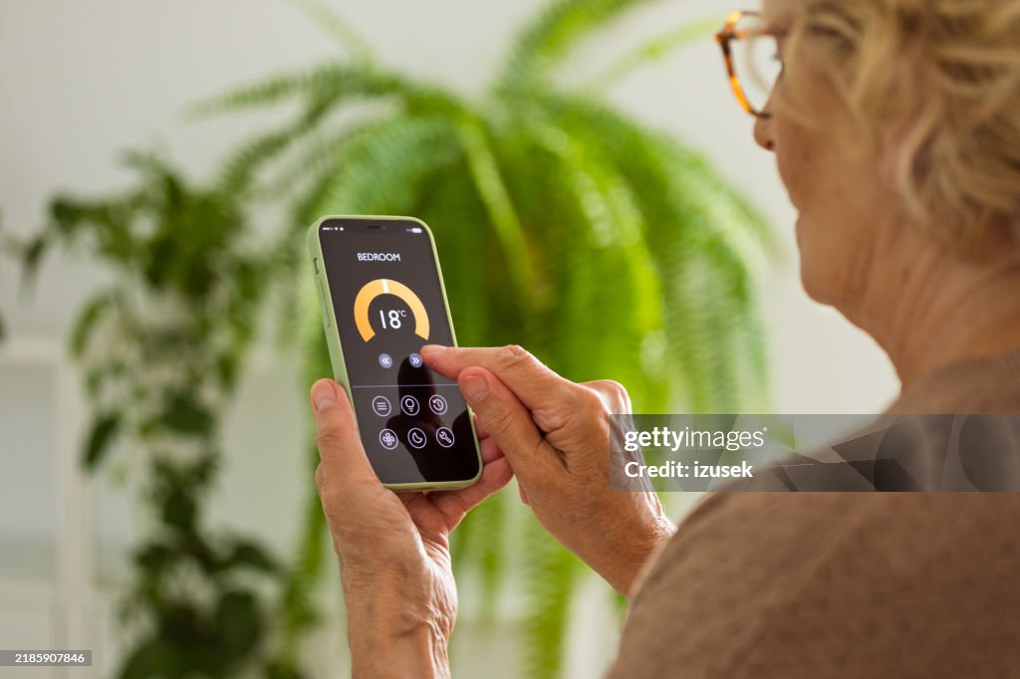
03
Проверка платежей
Как найти информацию о платежах

Slide 11
Проверяем историю платежей
1
В приложении найдите раздел «Платежи» или «История»
2
Выберите период: например, последние 3 месяца
3
Вы увидите список всех платежей с датами и суммами
4
Если платеж есть в списке — значит, он прошёл
5
Нажмите на платеж, чтобы увидеть детали

Slide 12
Сравниваем с квитанцией
1 Найдите в деталях платежа: дату, сумму, получателя
2 Сравните с квитанцией из ЖКХ
3 Если суммы не совпадают — возможно, ошибка в начислениях
4 В приложении можно скачать или отправить квитанцию на email
💡 Сфотографируйте экран телефона, чтобы сохранить доказательство

Slide 13
Что делать, если нашли ошибку
Если платеж прошёл, а в квитанции большая сумма:
1
2
3
Сохраните доказательство
Позвоните в ЖКХ
Обратитесь в банк
Сделайте скриншот экрана из приложения
Обратитесь в управляющую компанию с квитанцией
Банк подтвердит факт оплаты
Телефоны горячих линий обычно указаны в квитанции

Slide 14
Важные правила безопасности
Пароль — только вы
Осторожно с сайтами
Никому не говорите пароль от приложения
Не вводите данные на подозрительных сайтах
Мошенники по телефону
Выходите из приложения
Если звонят «из банка» и просят код — вешайте трубку
Всегда выходите из приложения после использования

Slide 15
Вы справитесь!
Теперь вы можете проверять платежи самостоятельно.
Если что-то непонятно — попросите внуков или соседей помочь с первым входом.

